Slide 1

Analyse γ+jet sur des données enregistrées à CMS aupres du LHC
par Maxime Giraud
Stage de M2 encadré par : Viola Sordini
1

Slide 2
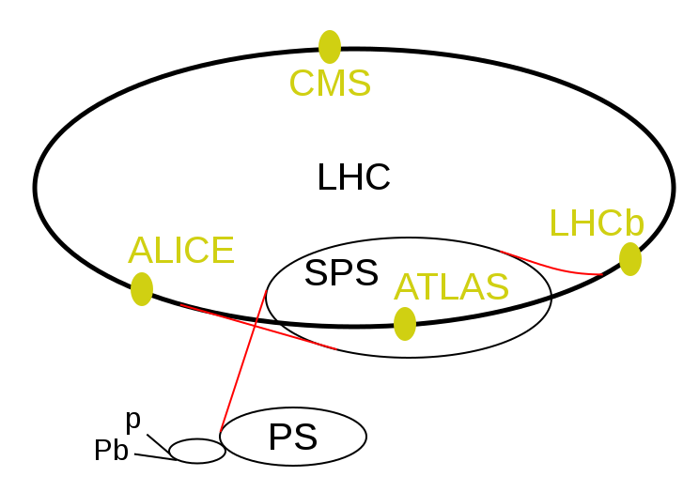
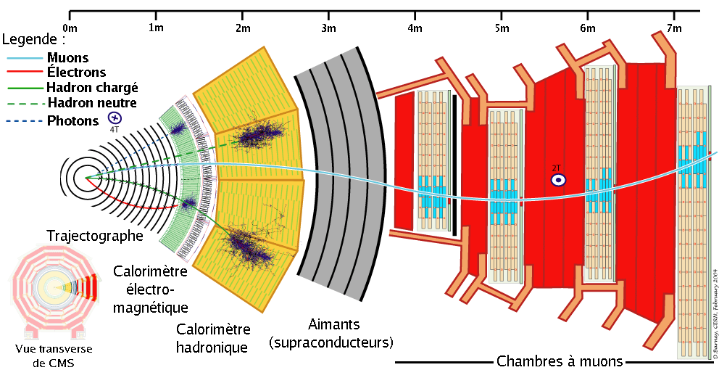
LHC et CMS
LHC au CERN, le + puissant accélérateur au monde
Collisions proton-proton à 13 TeV, d’énergie de centre de masse, depuis 2015
CMS détecteur généraliste construit pour la physique du modèle standard et au delà

Slide 3
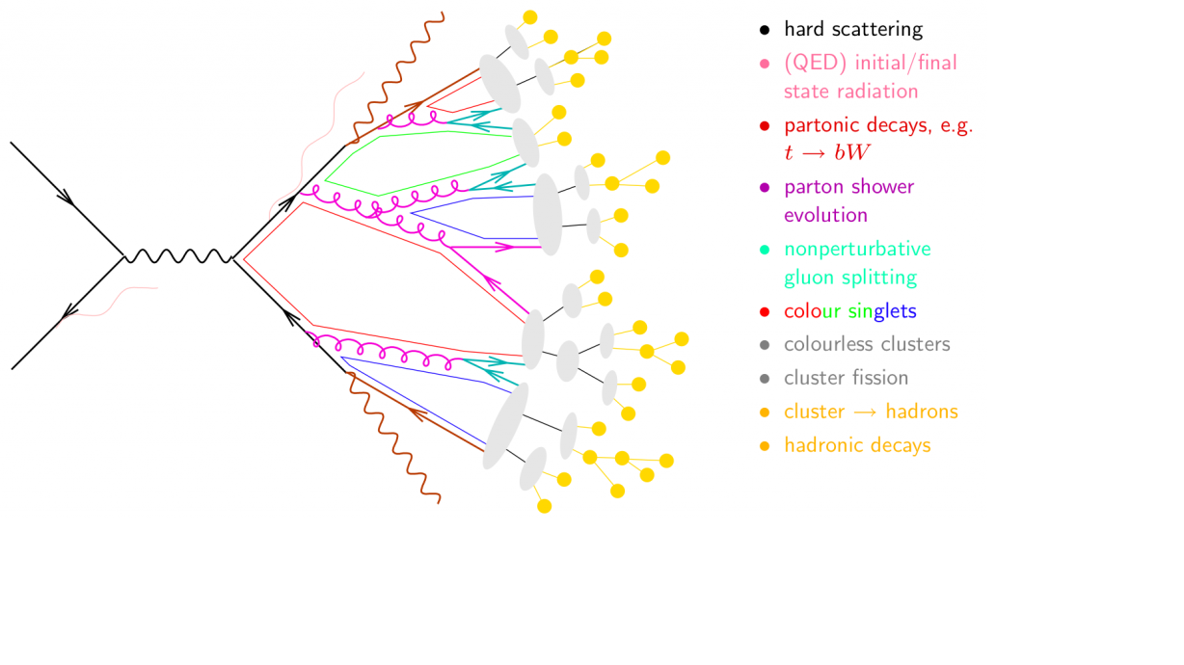
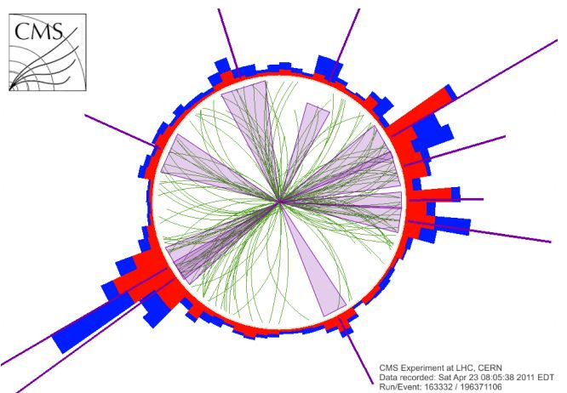
Collisions proton-proton au LHC
Aux énergies du LHC ( =13 TeV ) sont sondés les constituants des protons (quarks et gluons).
Les jets sont la manifestation expérimentale des quarks et des gluons
3
3

Slide 4
Physique des jets
Intérêt double de la physique des jets au LHC :
Intrinsèque :
  Les jets hadroniques sont des phénomènes incontournables pour sonder la QCD
Les jets sont utilisés dans la plupart des analyses physiques
  Mesures des paramètres du modèle standard (par exemple masse du top)
  Recherche de nouvelle physique au-delà du modèle standard (résonance en di-jet)
Les jets sont des objets complexes
Beaucoup d’activité au LHC pour connaître leur énergie
Des analyses de données dédiées permettent d’extraire des constantes de calibrations utilisées ensuite par toute la collaboration CMS

Slide 5
Collision data
MC simulations
  Généré avec PYTHIA à l’aide de GEANT4 pour la modélisation du détecteur CMS
  2 sets de données : γ+jet (signal) et multi-jet (background)
CMS data
  Données du Run2 : collisions proton-proton à = 13 TeV
  Luminosité intégrée à ~ 36 fb⁻¹

Slide 6
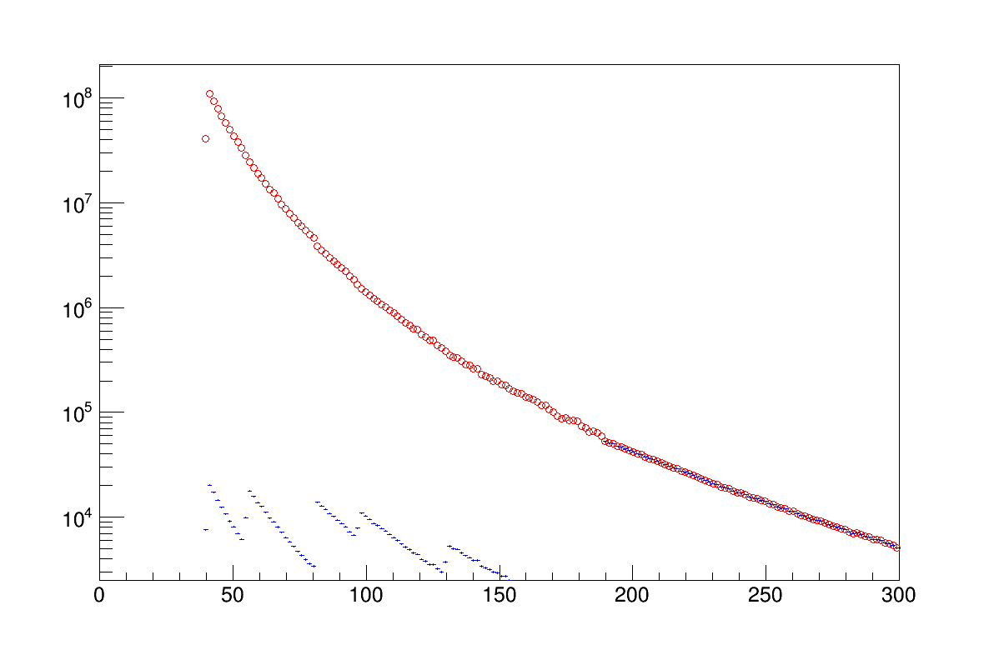
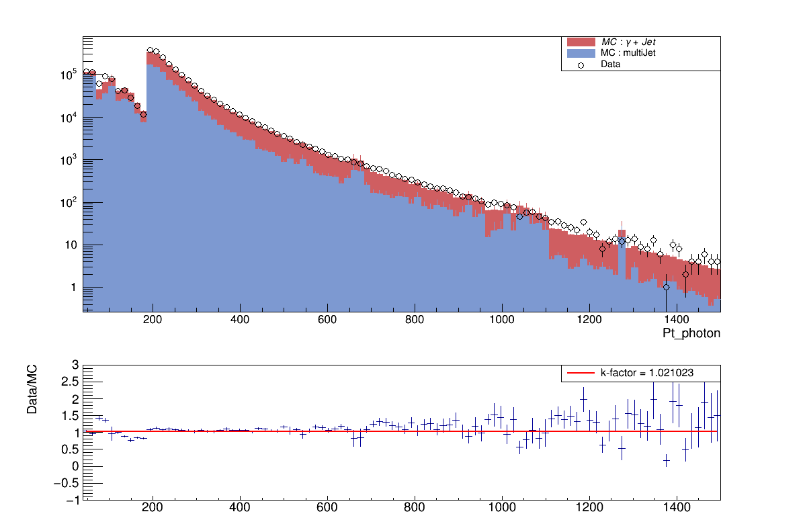

MC vs Data
p_{T}(γ)
Simulations MC normalisés au données de CMS

Slide 7
Variables pour l’identification des photons
Une multitude de variables permettent de caractériser différents aspects des photons :
  Forme de gerbe électromagnétique
  Isolation du photon
  Cinématique du photon

Slide 8
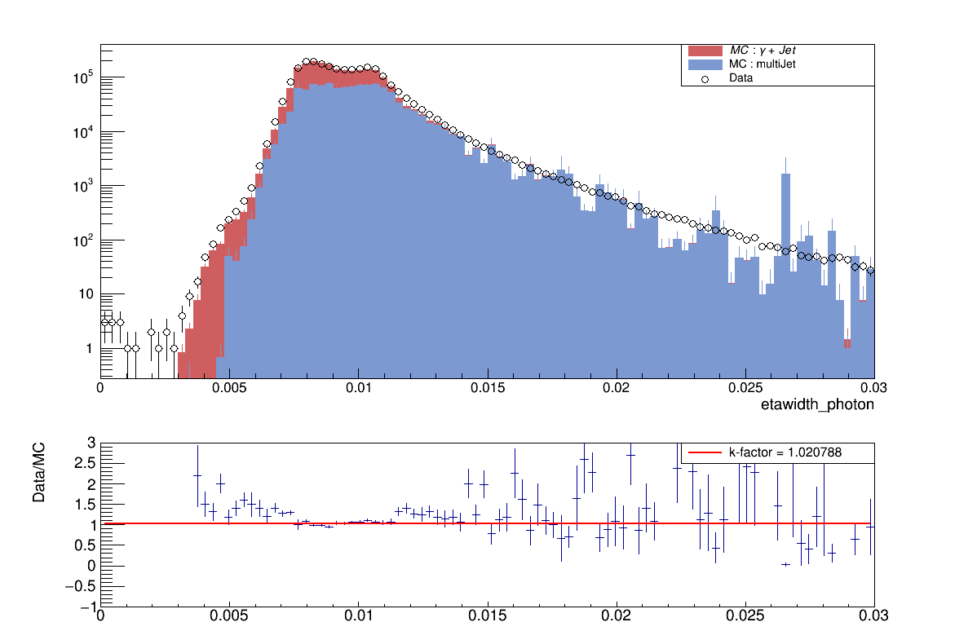
Discrimination signal vs background
η_{width}

Slide 9
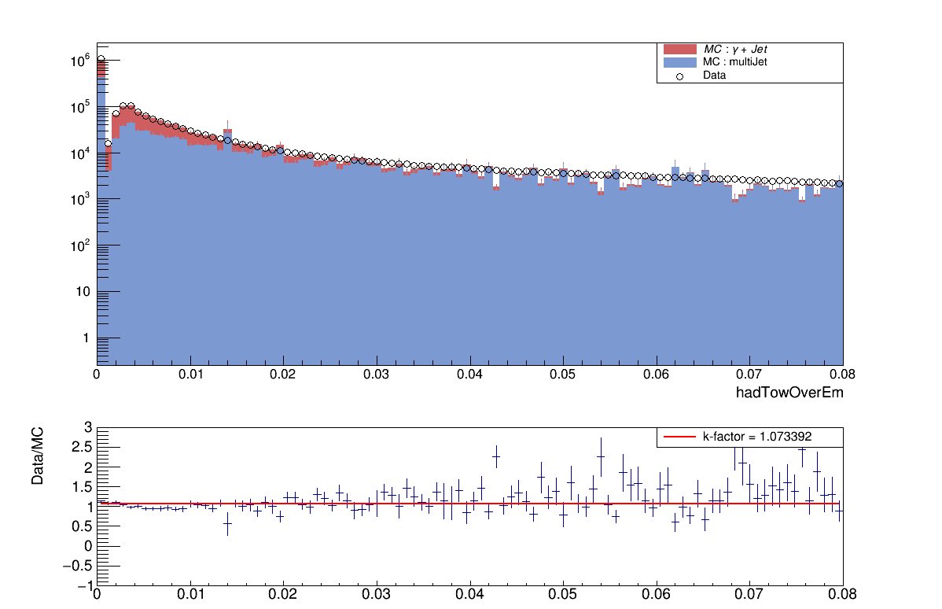
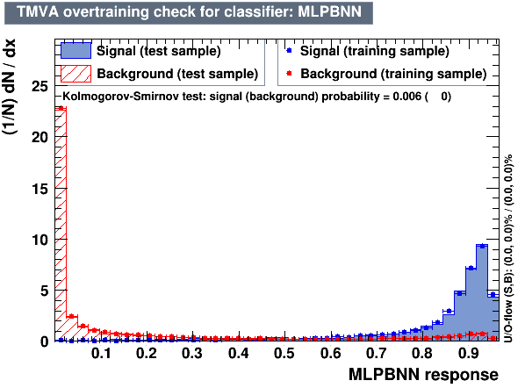
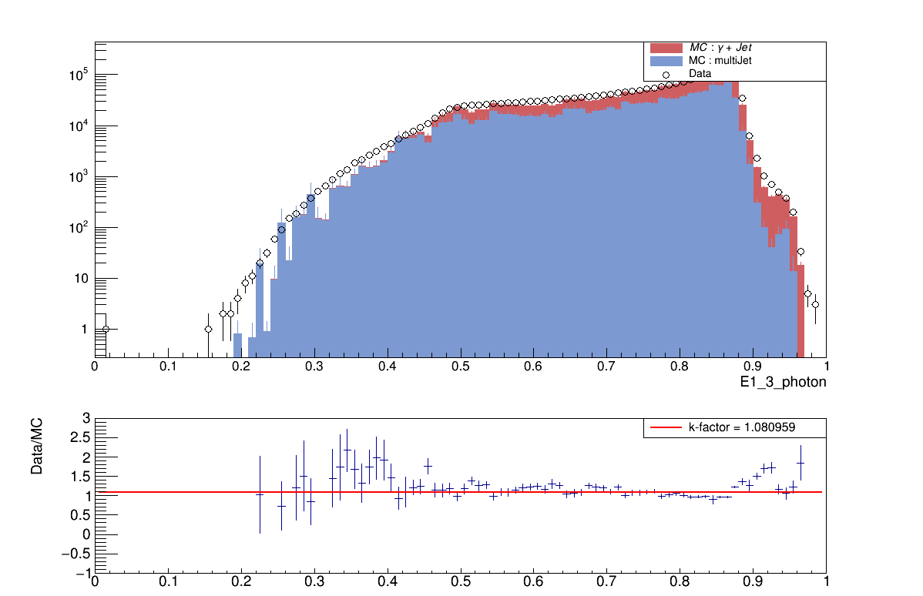
Identification des photons
Des méthodes d’analyse multivariées (MVA) pour classifier ces évènements, en utilisant simulations et données
Training
Travail présenté dans une réunion CMS au CERN

Slide 10
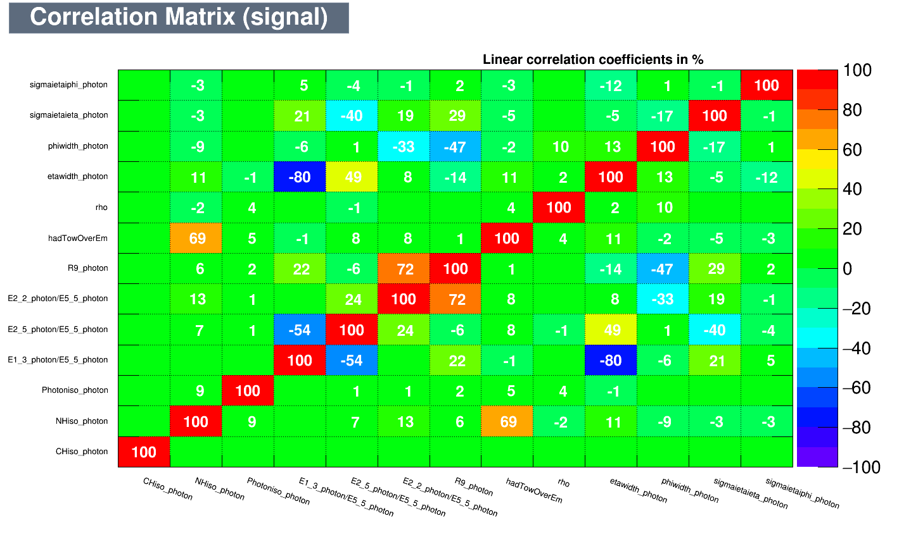
Matrice de corrélation entre variables

Slide 11
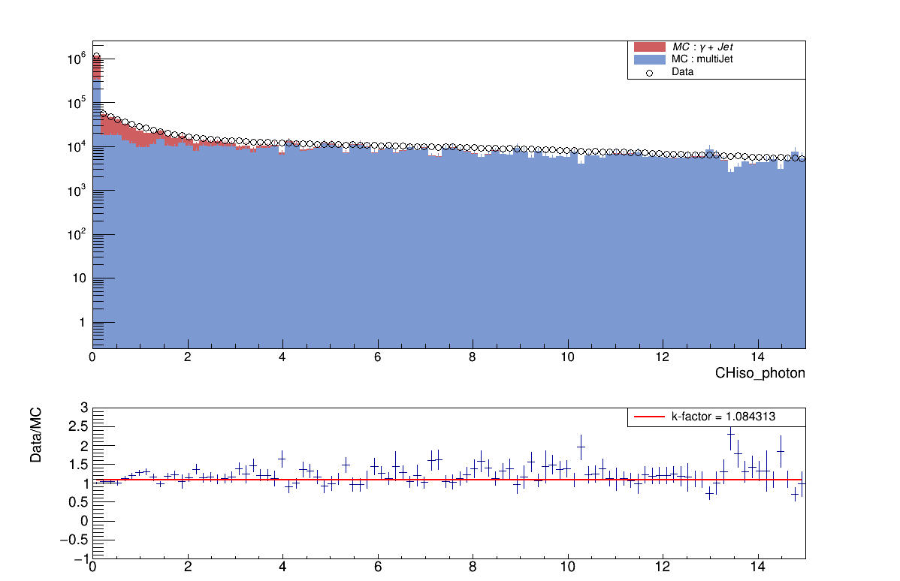
Sideband definition
Signal region :
0 < CHiso < 2
Sideband region : 2.325 < CHiso < 15
Background purity = 95.00 %
Nb Data = 7.59*10⁵ evts

Slide 12
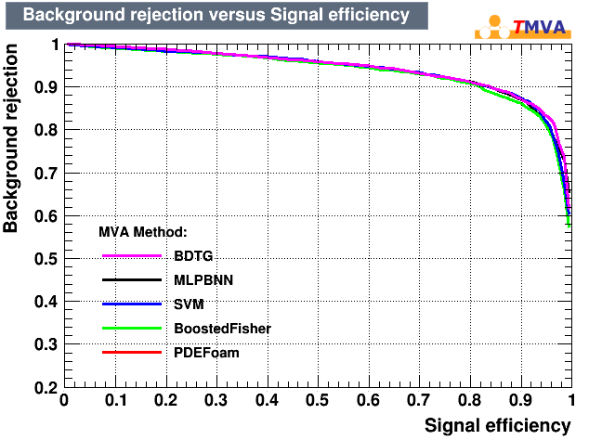
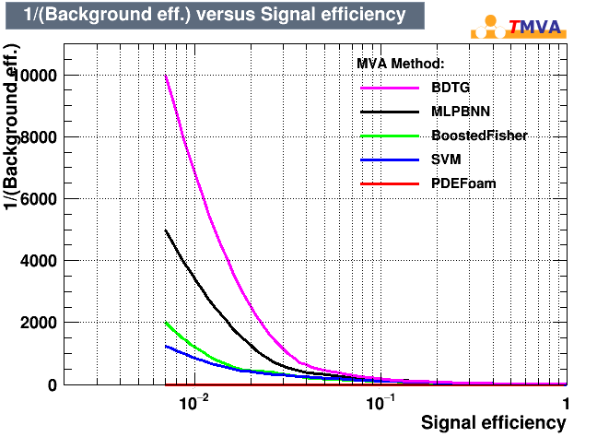
Multivariate Analysis
TMVA root, multiple MVA method were tested

Slide 13
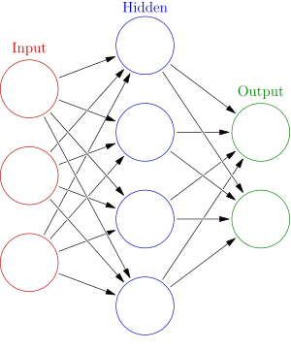
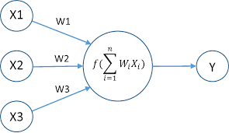
Artificial Neural Network

Slide 14
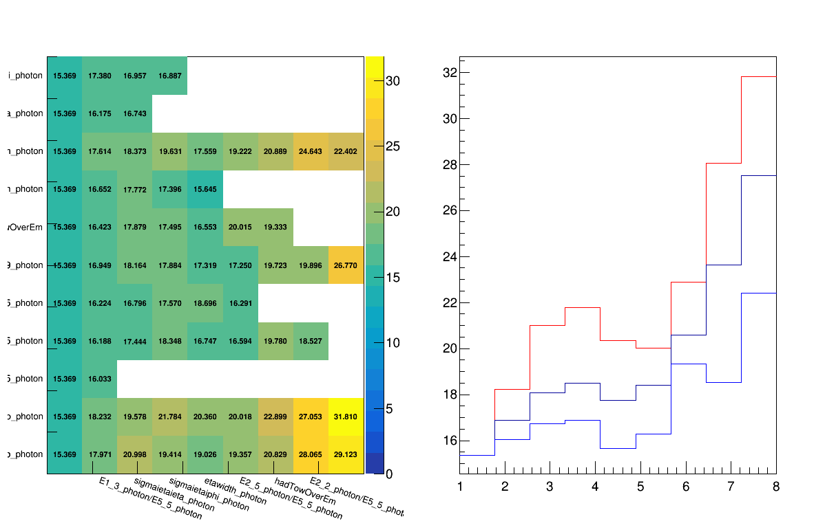
Input variable optimization
Optimization Strategy :
Train and evaluate MVA for the whole input set
Begin with N input variables
    Train N mva of N-1 input variables (removing one variable at a time)
    MVA which have best result, despite having take off a variable, shows that it wasn’t essential.
    So remove this var permanently
Reiterate until there is not enough variable for classification

Slide 15
Input variable optimization
Optimization Strategy :
Train and evaluate MVA for the whole input set
Begin with N input variables
    Train N mva of N-1 input variables (removing one variable at a time)
    MVA which have best result, despite having take off a variable, shows that it wasn’t essential.
    So remove this var permanently
Reiterate until there is not enough variable for classification

Slide 16
Input variable optimization
Optimization Strategy :
Train and evaluate MVA for the whole input set
Begin with N input variables
    Train N mva of N-1 input variables (removing one variable at a time)
    MVA which have best result, despite having take off a variable, shows that it wasn’t essential.
    So remove this var permanently
Reiterate until there is not enough variable for classification

Slide 17
Input variable optimization
Optimization Strategy :
Train and evaluate MVA for the whole input set
Begin with N input variables
    Train N mva of N-1 input variables (removing one variable at a time)
    MVA which have best result, despite having take off a variable, shows that it wasn’t essential.
    So remove this var permanently
Reiterate until there is not enough variable for classification
Best solution : all variables

Slide 18
Artificial Neural Network

Slide 19
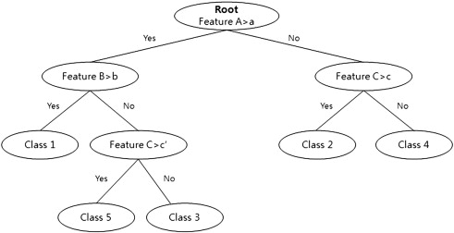
Boosted Decision Tree

Slide 20
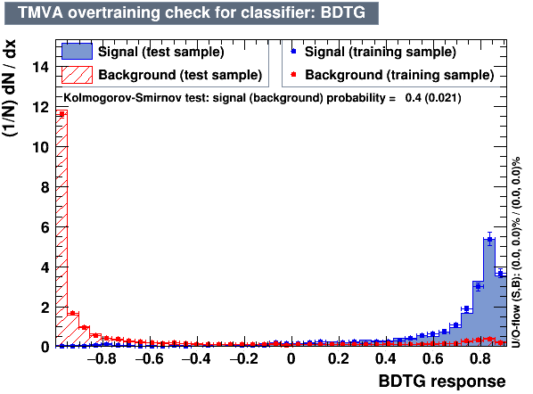
Boosted Decision Tree

Slide 21
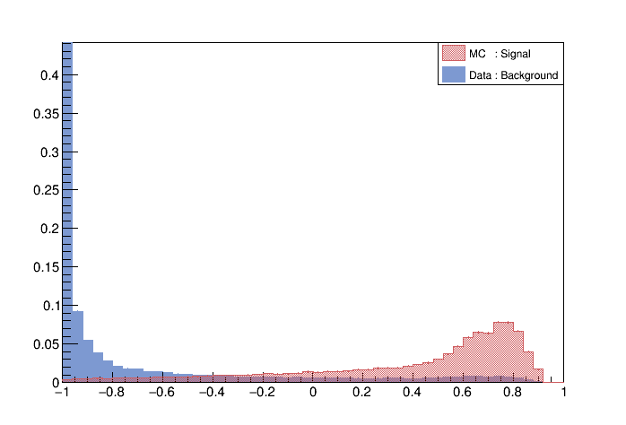
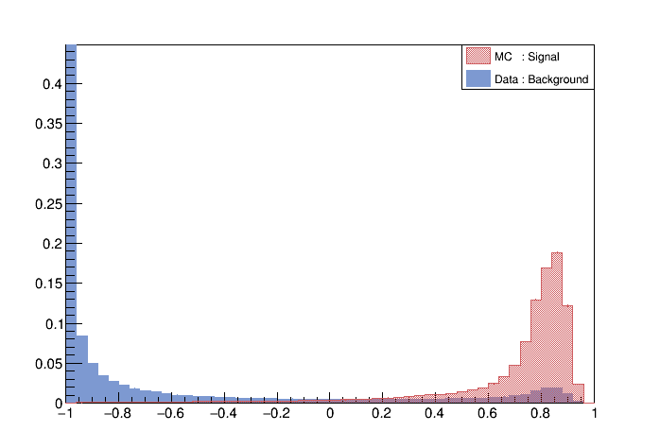
Signal extraction on data
L’intervalle d’énergie pT à été découpé en 11 bins pour l’extraction du signal
  Pour chacun de ces bins une PDF pour le signal et une pour le background ont été calculé
40 < p_{T}(γ) < 60
40 < p_{T}(γ) < 60

Slide 22
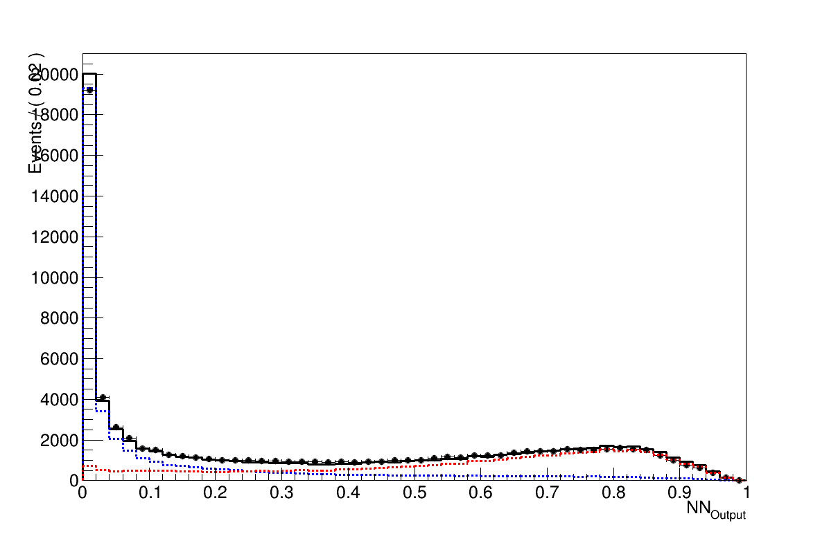
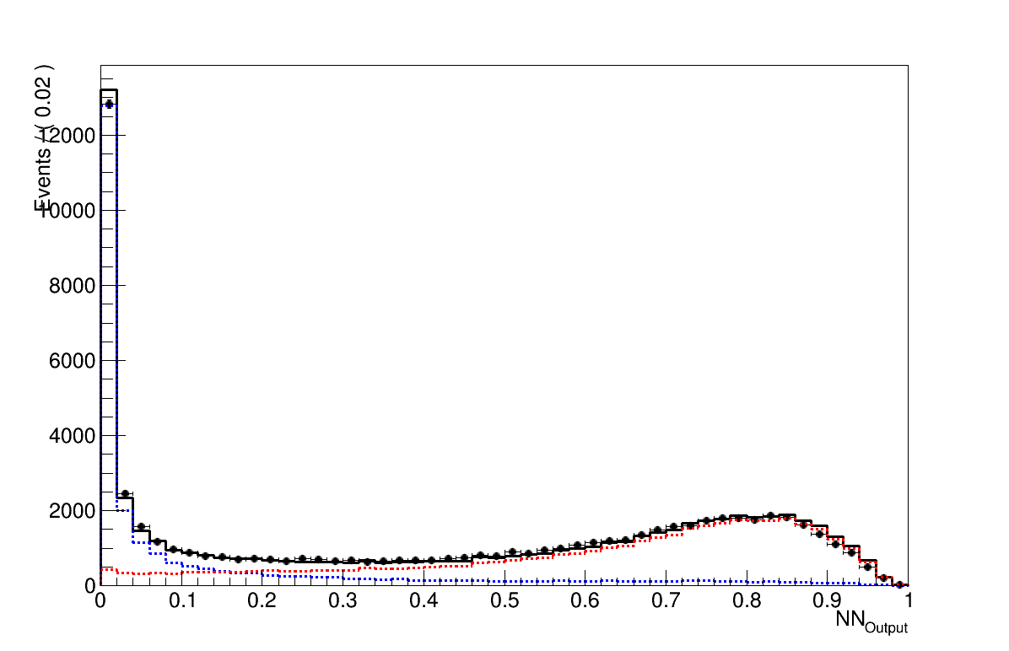
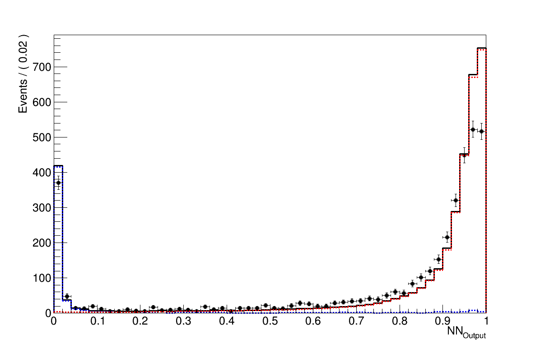
Signal extraction on data
Fit on data
60 < p_{T}(γ) < 85
700 < p_{T}(γ) < 1000

Slide 23
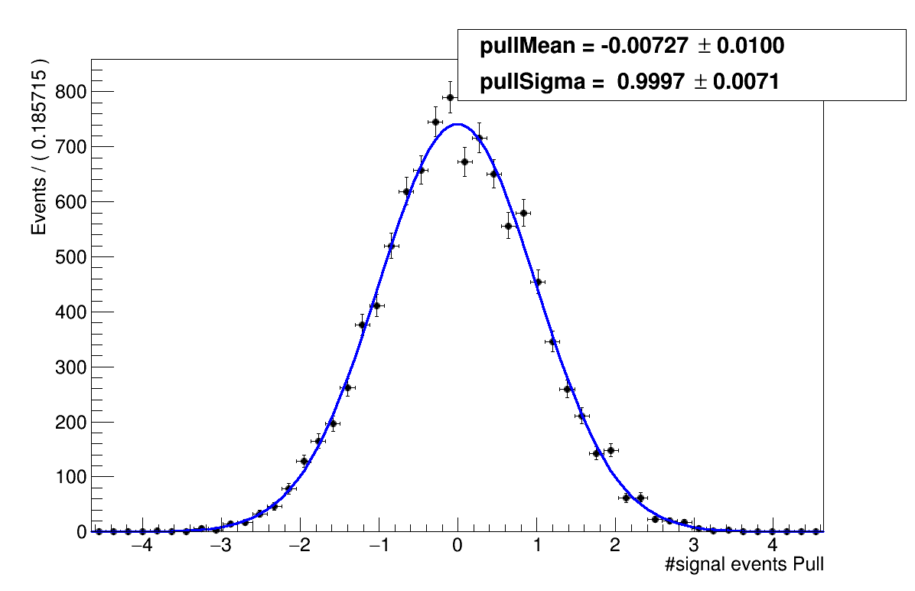
Signal extraction on data
Fit validated with toyMC procedure
Pulls distribution cross-check
175 < p_{T}(γ) < 230

Slide 24
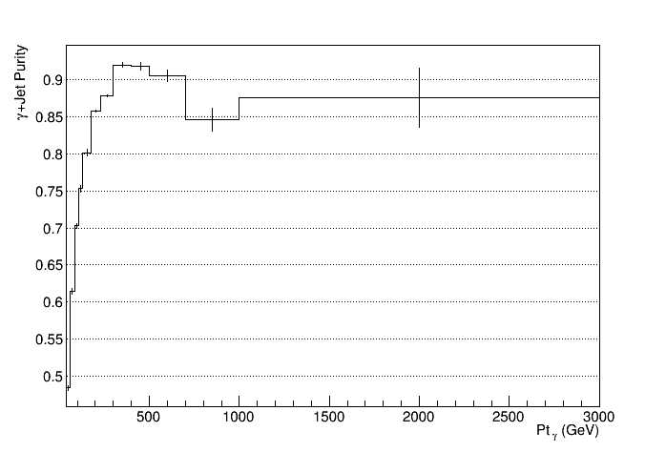
γ+jet events purity

Slide 25
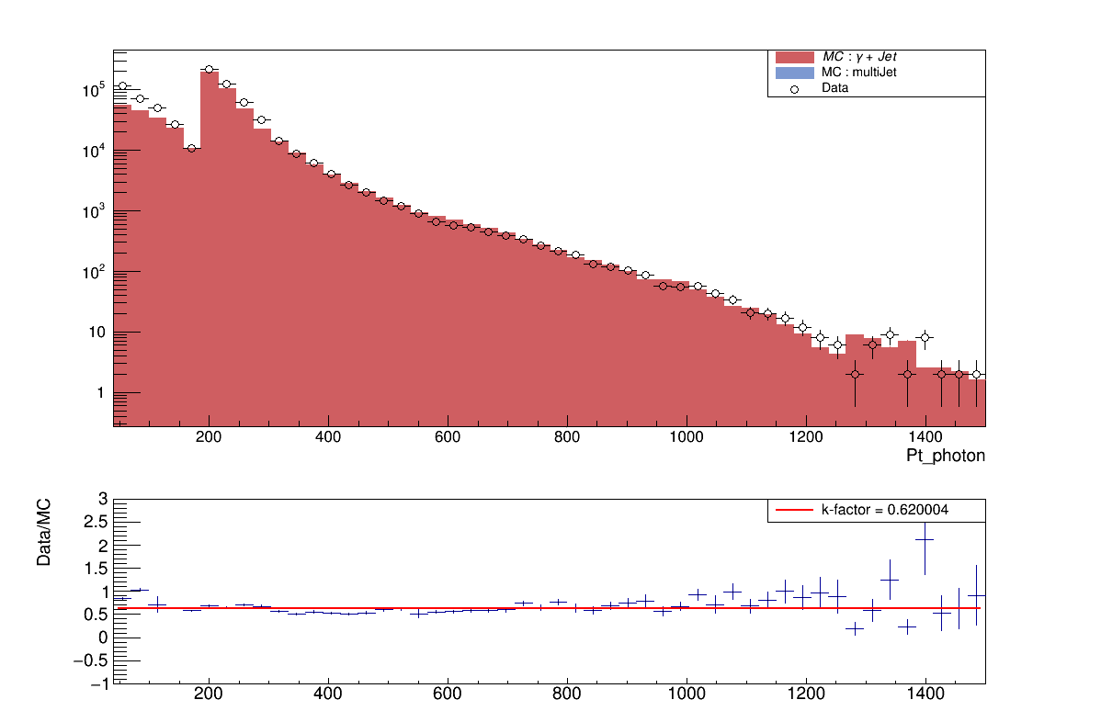
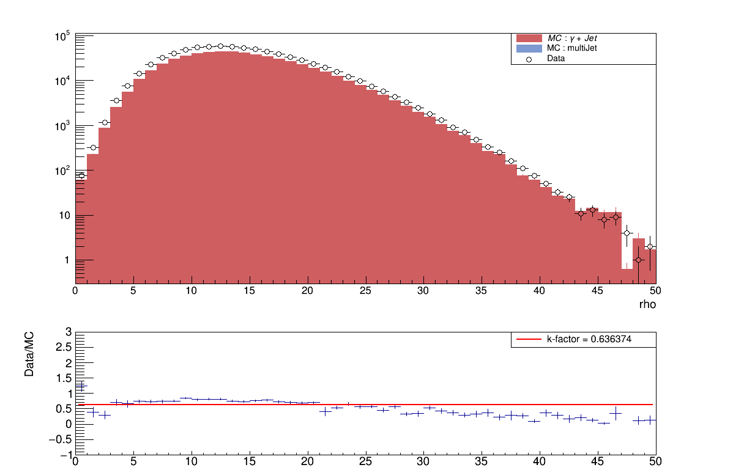
p_{T} et ρ dépendance
Introduction d’une dépendance en p_{T} et ρ sans discrimination

Slide 26
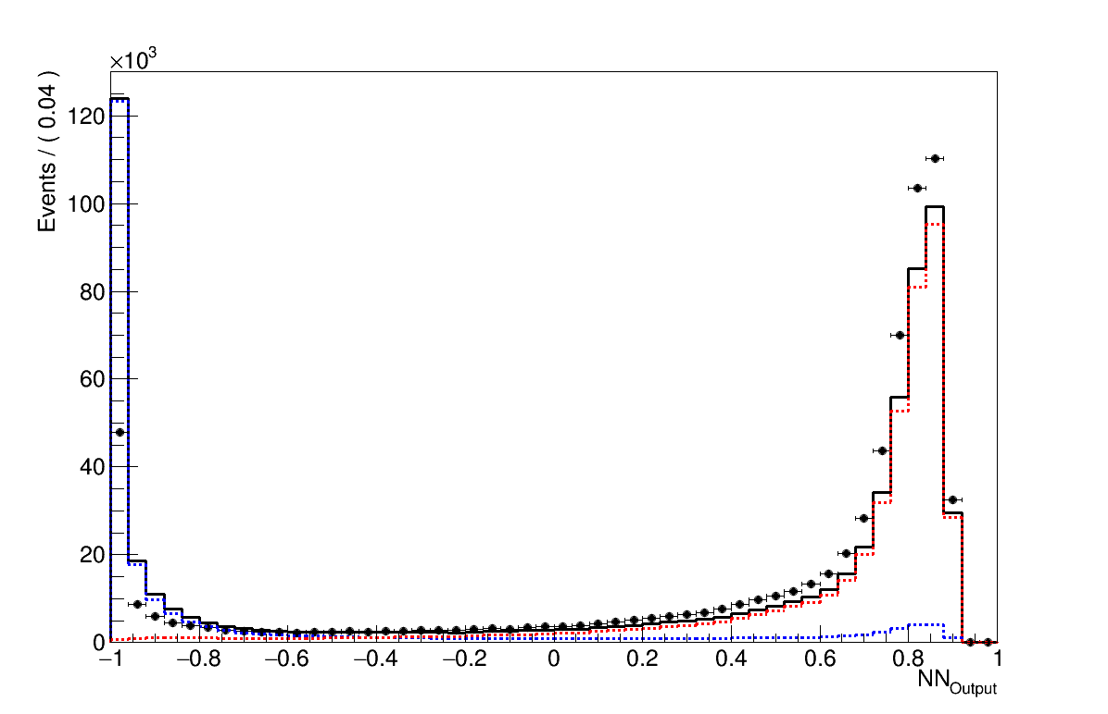
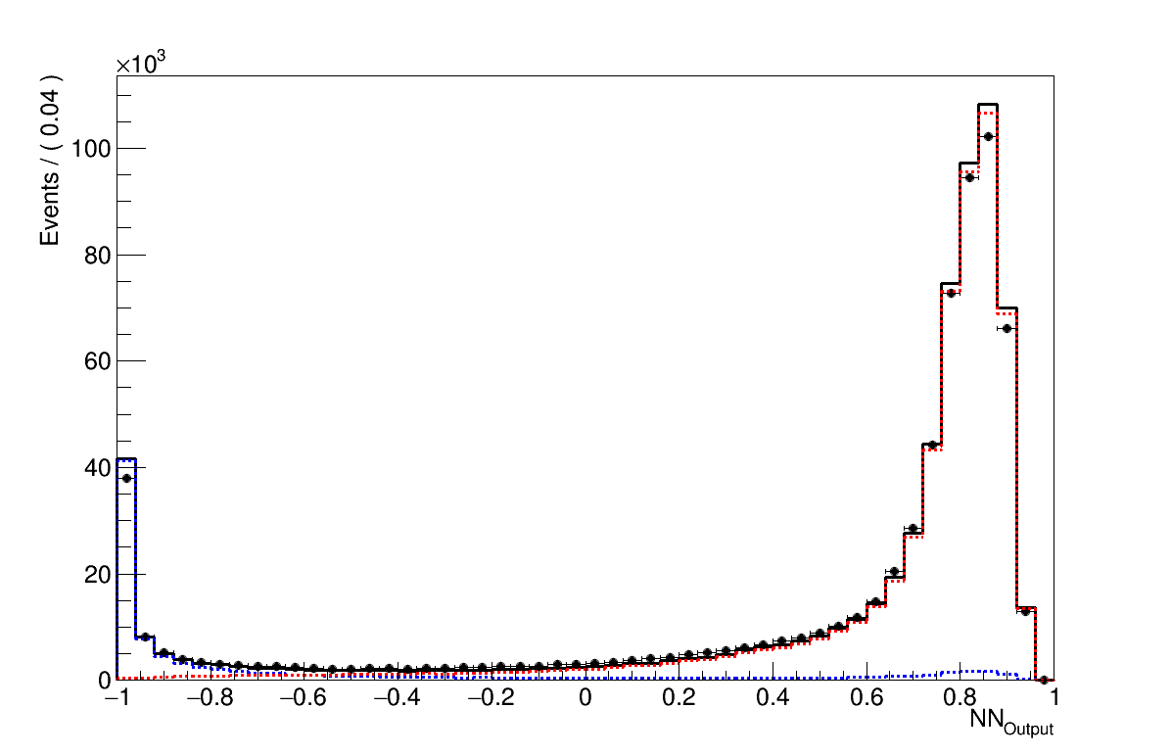
p_{T} et ρ dépendance
Nouveau BDT avec dépendance en pt et rho
  Ici exemple de 2 bins en p_{T} avec et sans la dépendance
Sans p_{T} et ρ dépendance
Avec p_{T} et ρ dépendance

Slide 27
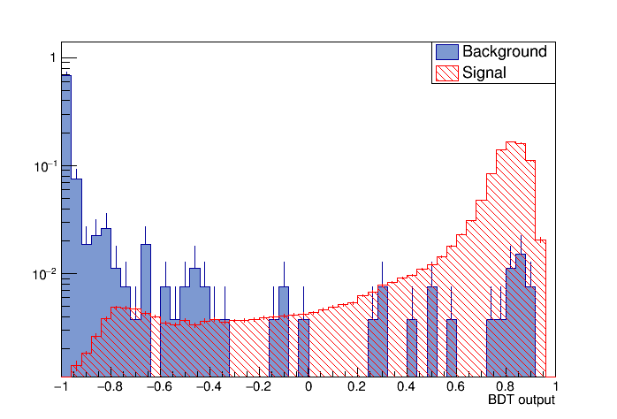
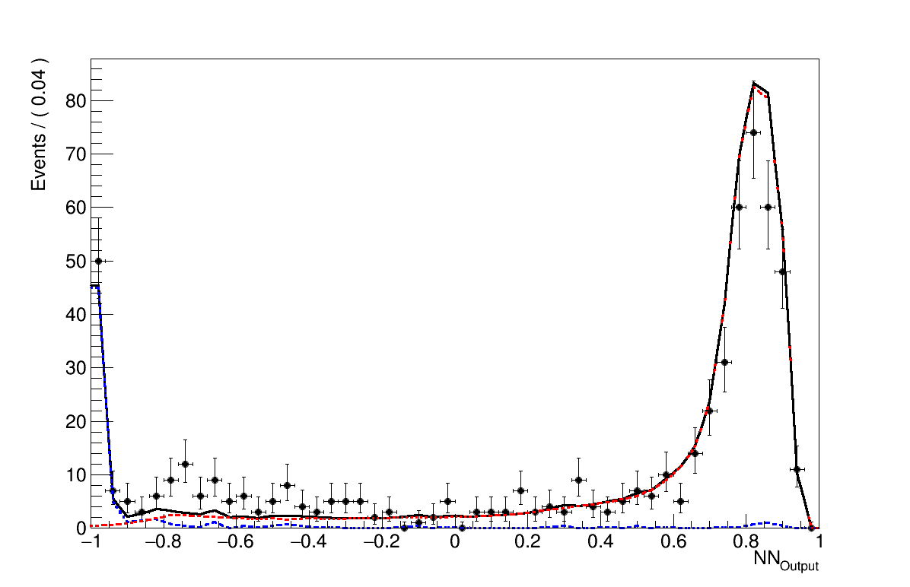
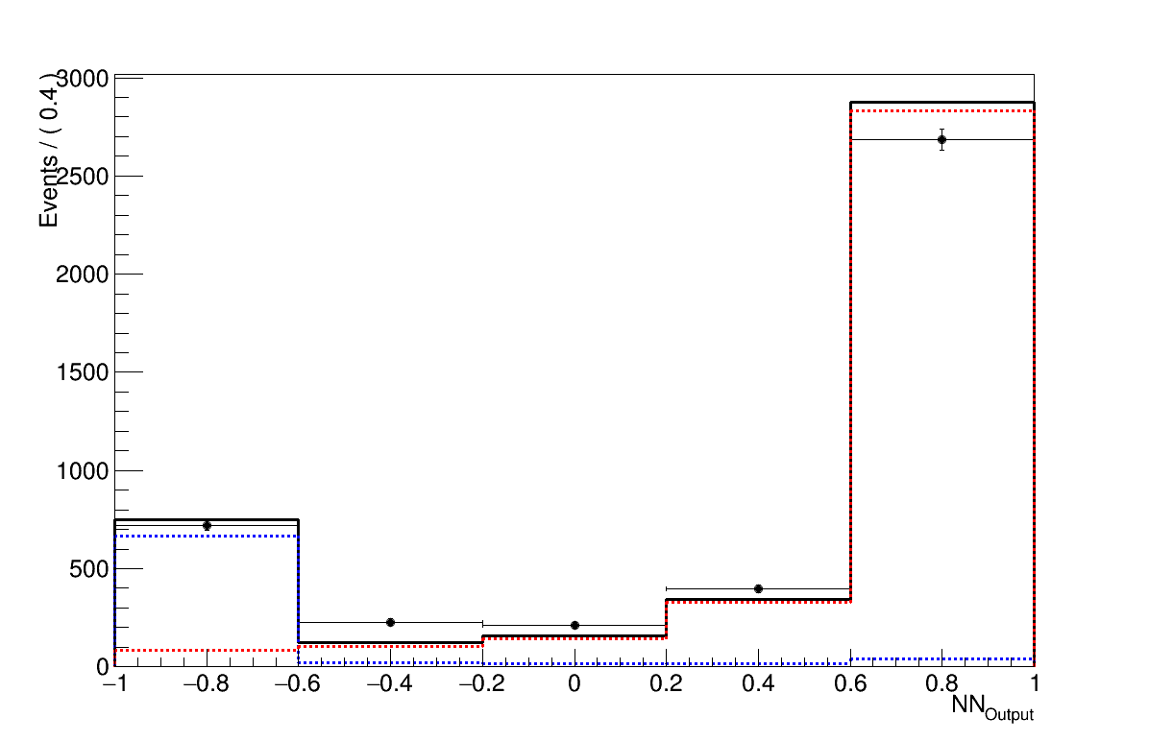
p_{T} et ρ dépendance
Les bins à haut p_{T} manquent de statistique
2 méthodes testés :
  Interpolation au premier ordre
  rebinning
Interpolation
Rebinning

Slide 28
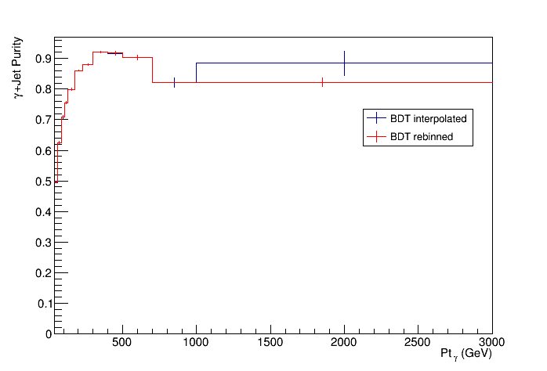
p_{T} et ρ dépendance
Purity pour les PDF interpolé et rebinné
  En accord entre elles

Slide 29
Conclusion
Les jets hadroniques sont des sondes incontournables de la QCD
Les évenements γ+jet permettent de connaître leur énergies
Pour les identifier 2 méthodes de MVA :
  BDT et ANN
Fit de maximum de vraisemblance sur les données
finalement extraire la pureté en évènements γ+jet dans les donnnées.

